Slide 1
Számítógépes Hálózatok
12-13. Előadás:
Alkalmazási réteg
DNS, HTTP, CDNs
Based on slides from D. Choffnes Northeastern U., Philippa Gill from StonyBrook University , Revised Spring 2016 by S. Laki

Slide 2
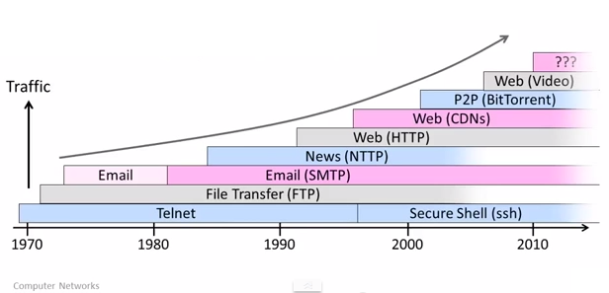
Internetes alkalmazások evolúciója
Forrás: [1]
Folyamatosan változik, növekszik…
  www.evolutionoftheweb.com
Notes:
2012-ig tartalmaz méréseket
Történetileg más és más technológiák váltak népszerűvé!

Slide 3
DNS

Slide 4
„8. réteg” (A szénalapú csomópontok)
Ha…
  Fel szeretnél hívni valakit, akkor el kell kérned a telefonszámát
    Nem hívhatod csak úgy “P I S T Á T”
  Levelet küldenél valakinek, akkor szükséged van a címére
Mi a helyzet az Internettel?
  Ha el akarod érni a Google-t, szükséges annak IP címe
  Tudja valaki a Google IP címét???
A probléma bennünk van:
  Az emberek nem képesek IP címek megjegyzésére
  Ember számára értelmes nevek kellenek, melyek IP címekre képezhetők

Slide 5
Internetes nevek és címek
Címek, pl. 129.10.117.100
  Számítógépek által használt címkék a gépek azonosítására
  A hálózat szerkezetét tükrözi
Nevek, pl. www.northeastern.edu
  Ember számára értelmes címkék a gépeknek
  A szervezeti struktúrát tükrözi
Hogyan képezzünk az egyikről a másikra?
  Domain Name System (DNS)

Slide 6
Réges régen…
A DNS előtt minden név-IP leképezés egy hosts.txt-ben volt
  /etc/hosts - Linuxon
  C:\Windows\System32\drivers\etc\hosts - Windowson
Központosított, manuális rendszer
  A változásokat emailben kellett beküldeni a SRI-nek
    SRI=Stanford Research Institute
  A gépek periodikus időközönként letöltötték (FTP) a hosts.txt fájlt
  Minden név megengedett volt – nem volt benne hierarchia („flat” (sík) felépítés)
    alans_server_at_sbu_pwns_joo_lol_kthxbye

Slide 7
A DNS felé
Végül a hosts.txt alapú rendszer szétesett
  Nem skálázható, SRI nem bírt a terheléssel/igényekkel
  Nehéz volt a nevek egyediségének biztosítása
    Pl. MIT
      Massachusetts Institute of Technology?
      Melbourne Institute of Technology?
  Számos gép rendelkezett nem naprakész hosts.txt-vel
Ez vezetett a DNS megszületéséhez…

Slide 8
DNS általánosságban
Domain Name System
Elosztott adatbázis
  Nem központosított
Egyszerű kliens-szerver architektúra
  UDP 53-as port, vannak TCP implementációk is
  Rövid kérések – rövid válaszok; kérés-válasz típusú kommunikáció
Hierarchikus névtér
  Szemben a hosts.txt alapú flat megoldással
  pl. .com → google.com → mail.google.com

Slide 9
Név hierarchia
Root
net
edu
com
gov
mil
org
uk
fr
etc.
A legfelső szint: Top Level Domains (TLDs)
Maximális famélység: 128
Minden Domén Név egy részfa
  .edu → neu.edu → ccs.neu.edu → www.ccs.neu.edu
Nincsenek névütközések
  neu.com vs. neu.edu
neu
mit
ccs
ece
husky
www
login
mail

Slide 10
Hierarchikus adminisztráció
Verisign
Root
ICANN
net
edu
com
gov
mil
org
uk
fr
etc.
A fa zónákra bomlik
  Minden zóna rendelkezik egy felügyeleti szervvel
  A hierarchia egy részéért felelős
Példa:
  CCIS vezérli: *.ccs.neu.edu
  NEU vezérli: *.neu.edu
neu
mit
ccs
www
login
mail

Slide 11
Szerver hierarchia
Egy DNS szerver funkciói:
  A hierarchia egy részét felügyeli
    Nem szükséges minden DNS nevet tárolnia
  A zónájához tartozó összes hoszt és domén rekordjainak tárolása
    Másolatok lehetnek a robosztusság növelés végett
  Ismeri a root szerverek címét
    Ismeretlen nevek feloldása miatt kell
A root szerverek minden TLD-t ismernek
  Azaz innen indulva fel lehet tárni…

Slide 12
Top Level Domains
Internet Corp. Assigned Names and Numbers (1998)
22+ általános TLDs létezik
  klasszikusok: .com, .edu, .gov, .mil, .org, .net
  később keletkeztek: .aero, .museum, .xxx
~250 TLDs a különböző ország kódoknak
  Két betű (mint például .au, .hu), 2010-től plusz nemzetközi karakterek (például kínai)
  Több elüzletisedett, például a .tv (Tuvalu)
  Példa domén hack-ekre: instagr.am (Örményország), goo.gl (Grönland)
Notes:
1998-tól van az ICANN
Központi kezelésbe tartoznak a TLD-ek. (.net infrastuktúra technológiai üzemeltetők)
Tuvalu egy kicsiny sziget az oceánon, eladták a jogokat a verisign-nak. Vagy a .fm (micronéziai szövetségi államok).
DOMAIN HACK amikor eljátszák egy ország kódjával egy konkatenációval a nevet.
Instagram mobilos fotó szolgáltatás. (am - Armenia)
2009-ben a google release-elt egy URL rövidítőt ezen a címen. (gl - Greenland)

Slide 13
Root Name Servers
A Root Zone Fájlért felelős
  Listát vezet a TLD-kről és arról, hogy ki felügyeli őket.
  ~272KB a fájl mérete
  Pl. bejegyzése:
com. 172800 IN NS a.gtld-servers.net.
com. 172800 IN NS b.gtld-servers.net.
com. 172800 IN NS c.gtld-servers.net.
Az ICANN adminisztrálja
  13 root szerver, címkék: A→M
  Pl.: i.root-servers.net
  6 db ezek közül „anycastolt”, azaz globálisan számos replika létezik
Ha név nem feloldható (lokálisan), akkor hozzájuk kell fordulni
  A gyakorlatban a legtöbb rendszer lokálisan tárolja ezt az információt (cache)

Slide 14
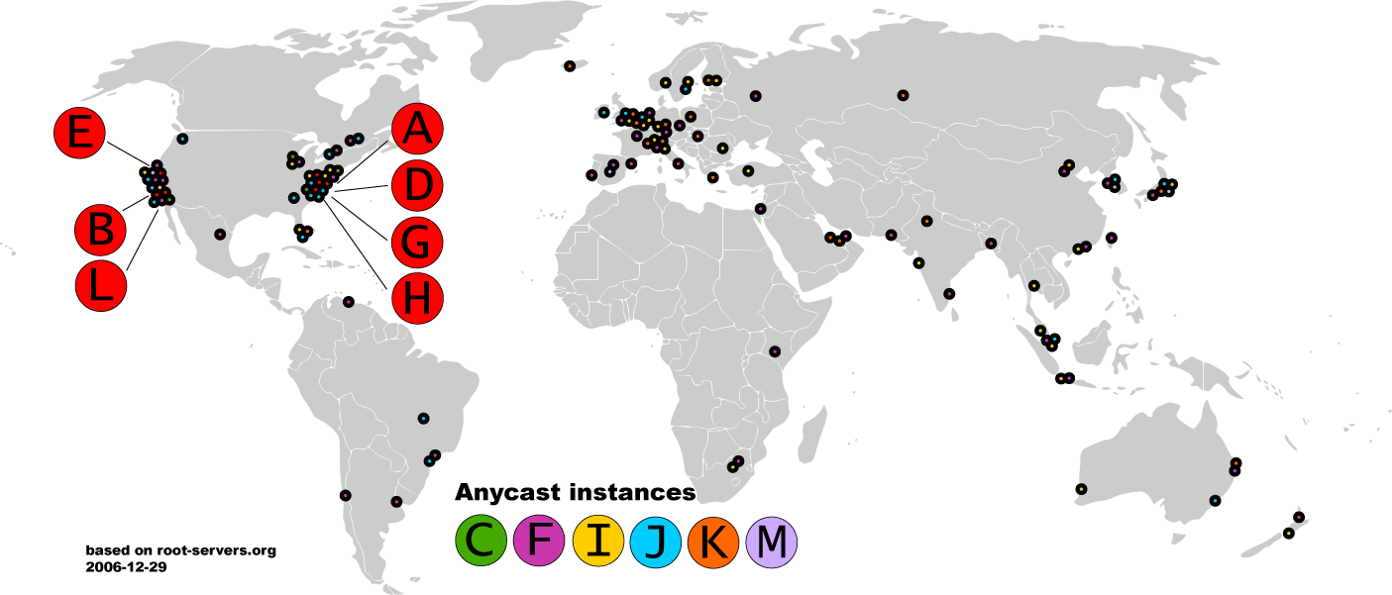
Map of the Roots

Slide 15


Lokális névszerverek
Hol van a google.com?
Northeastern
Minden ISP/cég rendelkezik egy lokális, default névszerverrel
Gyakran a DHCP konfigurálja fel
A DNS lekérdezések a lokális névszervernél kezdődnek
Gyakran cache-be teszik a lekérdezés eredményét

Slide 16
Authoratív Névszerverek
www.neu.edu = 155.33.17.68
Hol van a www.neu.edu?
www.neu.edu
Northeastern
Root
edu
neu
Az ‘edu’ felügyelője
A ‘neu.edu’ felügyelője
név→IP leképezéseket tárolja egy adott hoszthoz

Slide 17
Egyszerű doménnév feloldás
Minden hoszt ismer egy lokális DNS szervert
  Minden kérést ennek küld
Ha a lokális DNS szerver tud válaszolni, akkor kész…
  A lokális szerver a felügyelő szerver az adott névhez
  A lokális szerver cache-ében van rekord a keresett névhez
Különben menjünk végig a teljes hierarchián felülről lefelé egészen a keresett név felügyeleti szerveréig
  Minden lokális DNS szerver ismeri a root szervereket
  Cache tartalma alapján bizonyos lépések átugrása, ha lehet
    Pl. ha a root fájl tárolva van a cache-ben, akkor egyből ugorhatunk az „.edu” szerverére.

Slide 18
Lekérdezések
A lekérdezésnek két fajtája van:
  Rekurzív lekérdezés – Ha a névszerver végzi el a névfeloldást, és tér vissza a válasszal.
  Iteratív lekérdezés – Ha a névszerver adja vissza a választ vagy legalább azt, hogy kitől kapható meg a következő válasz.
Melyik a jobb?
  Rekurzív jellemzői
    Lehetővé teszi a szervernek a kliens terhelés kihelyezését a kezelhetőségért.
    Lehetővé teszi a szervernek, hogy a kliensek egy csoportja felett végezzen cachelést, a jobb teljesítményért.
  Iteratív jellemzői
    Válasz után nem kell semmit tenni a kéréssel a névszervernek.
    Könnyű magas terhelésű szervert építeni.
Notes:
(REK) Lokális névszerver rekurzívan elvégzi a névfeloldást
(ITE) Lokális névszerver → többi névszerver
Néhány iteratív lekérdezéssel válaszolható meg a rekurzív.
(ITE JELL) gondoljunk a ROOT szerverekre

Slide 19
Rekurzív DNS lekérdezés
www.google.com
Hol van a www.google.com?
A lokális szerver terhet rak a kérdezett névszerverre (pl. root)
Honnan tudja a kérdezett, hogy kinek továbbítsa a választ?
  Random ID a DNS lekérdezésben
asgard.ccs.neu.edu
ns1.google.com
com
Root

Slide 20
Iteratív DNS lekérdezés
www.google.com
Hol van a www.google.com?
A szerver mindig a következő kérdezendő névszerver adataival tér vissza
  “I don’t know this name, but this other server might”
Napjainkban iteratív módon működik a DNS!!!
asgard.ccs.neu.edu
ns1.google.com
com
Root

Slide 21
DNS bejegyzés elterjedése
Van-e a teremben olyan, aki vásárolt már domén nevet?
  Észrevettétek-e, hogy kb. 72 óra kell ahhoz, hogy elérhető legyen a bejegyzés után?
  Ez a késés a DNS Propagáció/DNS bejegyzés elterjedése
www.my-new-site.com
Root
com
asgard.ccs.neu.edu
ns.godaddy.com
Miért nem sikerül ez egy új DNS név esetén?

Slide 22
Cachelés VS frissesség
DNS elterjedés késését a cache okozza
Hol van a
www.my-new-site.com?
A név nem létezik
Cached Root Zone File
Cached .com Zone File
Cached .net Zone File
...
asgard.ccs.neu.edu
A zóna fájlok 1-72 órig élnek a cache-ben
Root
com
www.my-new-site.com
ns.godaddy.com

Slide 23
DNS Erőforrás rekordok
(Resource Records)
A DNS lekérdezéseknek két mezőjük van
  name és type
Az erőforrás rekord válasz egy DNS lekérdezésre
  Négy mezőből áll: (name, value, type, TTL)
  Egy lekérdezésre adott válaszban több rekord is szerpelhet
Mit jelent a name és a value mező?
  Ez a lekérdezés típusától (type) függ

Slide 24
DNS lekérdezés típusok
Type = A / AAAA
  Name = domén név
  Value = IP cím
  A = IPv4, AAAA = IPv6
Type = NS
  Name = rész domén
  Value = a rész doménhez tartozó DNS szerver neve
  “Menj és küldd a kérésed ehhez a szerverhez”
Name: www.ccs.neu.edu
Type: A
Query
Name: www.ccs.neu.edu
Value: 129.10.116.81
Resp.
Name: ccs.neu.edu
Type: NS
Query
Name: ccs.neu.edu
Value: 129.10.116.51
Resp.

Slide 25
DNS lekérdezés típusok
Type = CNAME
  Name = domén név
  Value = kanonikus név
  Alias nevek használatához
  CDN használja
Type = MX
  Name = emailben szereplő domén név
  Value = mail szerver kanonikus neve
Name: foo.mysite.com
Type: CNAME
Query
Name: foo.mysite.com
Value: bar.mysite.com
Resp.
Name: ccs.neu.edu
Type: MX
Query
Name: ccs.neu.edu
Value: amber.ccs.neu.edu
Resp.

Slide 26
Fordított lekérdezés (PTR rekord)
Mi a helyzet az IP→név leképezéssel?
Külön hierarchia tárolja ezeket a leképezéseket
  Gyökér pont: in-addr.arpa és ip6.arpa
DNS rekord típusa (type): PTR
  Name = IP cím
  Value = domén név
Nincs garancia arra, hogy
minden IP címre működik
Name: 129.10.116.51 Type: PTR
Query
Name: 129.10.116.51 Value: ccs.neu.edu
Resp.

Slide 27
DNS as Indirection Service
DNS számos lehetőséget biztosít
  Nem csak a gépekre való hivatkozást könnyíti meg!
Egy gép IP címének lecserélése is triviális
  Pl. a web szervert átköltöztetjük egy új hosztra
  Csak a DNS rekord bejegyzést kell megváltoztatni!

Slide 28
Aliasing/Kanonikus nevek és
Load Balancing/Terhelés elosztás
Egy gépnek számos alias neve lehet
www.reddit.com
david.choffnes.com
www.foursquare.com
alan.mislo.ve
www.huffingtonpost.com
*.blogspot.com
Egy domén névhez számos IP cím tartozhat
www.google.com

Slide 29
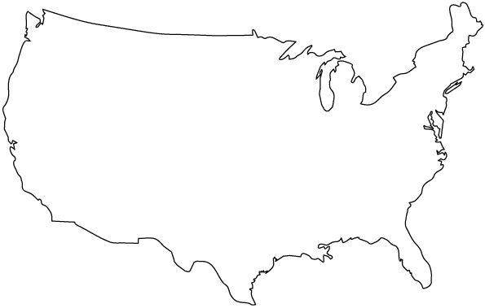


Content Delivery Networks
A DNS válasz függhet a geográfiai elhelyezekedéstől, ISP-től, stb...

Slide 30
A DNS fontossága
DNS nélkül…
  Hogyan találjunk meg egy weboldalt?
Példa: a mailszervered azonosít
  Email címet adunk meg weboldalakra való feliratkozásnál
  Mi van, ha valaki eltéríti a DNS bejegyzést a mailszerveredhez?
DNS a bizalom forrása a weben
  Amikor a felhasználó begépeli a www.bankofamerica.com címet, azt várja, hogy a bankja honlapja jelenjen meg.
  Mi van, ha a DNS rekordot meghackelték?

Slide 31
Denial Of Service (DoS)
DNS szerverek túlterhelése lekérdezésekkel, amíg össze nem omlanak
2002 Október: masszív DDoS támadás a root szerverek ellen
  Mi volt a hatása?
  … a felhasználók észre se vették
  Root zónák mindenhol cache-elve vannak
Célzottabb támadás hatékonyabb lenne
  Lokális DNS szerver → elérhetetlen DNS
  Authoritative szerver → elérhetetlen domén

Slide 32

DNS Hijacking (eltérítés)
OS vagy browser megfertőzése (virus/trojan)
  Pl. Számos trójai megváltoztatja a bejegyzéseket a /etc/hosts fájlnan
  *.bankofamerica.com → evilbank.com
Man-in-the-middle
Válasz hamisítás (spoofing)
  Kérések lehallgatása
  Válaszok megversenyeztetése

Slide 33



DNS Spoofing
Hol van a bankofamerica.com?
123.45.67.89
Honnan tudjuk, hogy a név→IP leképezés helyes?
Hol van a bankofamerica.com?
dns.bofa.com
66.66.66.93
123.45.67.89
dns.evil.com
66.66.66.93

Slide 34
DNS Cache Poisoning
Hol van a www.google.com?
Hol van a bankofamerica.com?
www.google.com = 74.125.131.26
dns.neu.edu
ns1.google.com
Amíg TTL lejár, a BofA összes kérése, amit a dns.neu.edu-nak küld, hamis/fertőzött válasszal tér vissza
Sokkal rosszabb, mint a spoofing/man-in-the-middle
  Egy teljes ISP-t érinthet!
bankofamerica.com = 66.66.66.92
Notes:
itt

Slide 35
Hogyan éri el a támadó a fertőzött bejegyzés tárolását?
1. Azt mondjuk a feloldónak, hogy az áldozathoz tartózó NS a támadó IP-jén érhető el
  Kiváltó lekérdezés: subdomain.attacker.example IN A
  Támadó válasza:
Válasz: (nincs válasz a lekérdezésre), de
  Authority Section: attacker.example. 3600 IN NS ns.target.example.
  Additional Section: ns.target.example. IN A w.x.y.z
  A támadó azt mondja, „hogy a doménem authoratív szervere a ns.target.example és mellesleg itt van az IP-je”…

Slide 36
Hogyan éri el a támadó a fertőzött bejegyzés tárolását?
2. NS rekord átirányítása a támadó doménébe
  Kiváltó lekérdezés: subdomain.attacker.example IN A
  Válasz: (nincs válasz)
    Authority section:
      Target.example. 3600 IN NS ns.attacker.example.
    Additional section:
      Ns.attacker.example. IN A w.x.y.z
A támadó nem releváns információt szúr be, melyet a szerver el fog tárolni a cacheben…

Slide 37
Megoldás: DNSSEC
Kritikus rekordokat kriptografikus aláírással látjuk el
  A feloldó ellenőrzi az aláírást
Két új erőforrástípus
  Type = DNSKEY
    Name = Zóna domén
    Value = A zóna publikus kulcsa
  Type = RRSIG
    Name = (type, name) páros, pl. a lekérdezés maga
    Value = A lekérdezés eredményének kriptografikus aláírása
Elterjedése
  Root szerverek 2010 Július óta
  Verisign lehetővé tette a .com és .net doménekben 2011 Január
Bizalmi hierarchiát hoz létre a zónák között
Megelőzi az eltérítést és a hamisítást

Slide 38
DNSSEC 2
Új rekordtípusokat vezettek be:
  RRSIG a rekordok digitális aláírására.
  DNSKEY publikus kulcsok használatához a validáció során.
  DS publikus kulcsok használatához a delegációhoz.
  NSEC/NSEC3 a létezés hitelesített visszautasítása.
Első változat 1997-ben jelent meg. 2005-ben újraírták.
Ez a fejlesztés viszont a kliensek és szerverek frissítését vonja maga után. (2010 - „Root” szerverek frissítése.)
A kliensek a szokott módon kérdezik le a DNS-t, és később ellenőrzik a válasz hitelességét.
A Trust Anchor a publikus kulcsok gyökere. (DNS kliens konfigurációjának a része)
A biztonság leköveti a DNS hierarchiát.
Notes:
Csak úgy mint az SSL

Slide 39
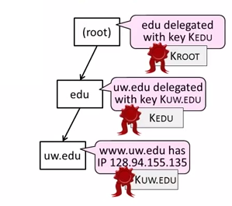
DNSSEC 3
Példa a www.uw.edu lekérdezése egy klienssel.
Kliens hitelesíti a választ:
  Kroot egy Trust Anchor.
  Kroot-ot használja a Kedu ellenőrzésére.
  Kedu-t használja a Kuw.edu ellenőrzésére.
  Kuw.edu-t használja a IP cím ellenőrzésére.
Forrás: [6]
Notes:
Felülről lefele történik a validáció
Összefoglalás
→A DNS átverés jelentős gyakorlati probléma. (hozzáadott biztonság nélkül)
Megbízhatóságot ad a válaszokhoz a DNSSEC
A DNSSEC egyéb feature-öket is biztosít, amire most nem térünk ki.

Slide 40

DNSSEC Bizalmi hierarchia
Root Zone (ICANN)
.com (Verisign)
IP: 123.45.67.89
Key: < >
SIG: x9fnskflkalk
IP: 66.66.66.93
Key: < >
SIG: 9na8x7040a3
Hol van a bankofamerica.com?
dns.bofa.com
dns.evil.com

Slide 41
Does DNSSEC Solve all our problems?
No.
DNS still vulnerable to reflection attacks + injected responses

Slide 42
DNS Reflection
Very big incident in 2012
  (http://blog.cloudflare.com/65gbps-ddos-no-problem/)
  65 Gbps DDoS
  Would need to compromise 65,000 machines each with 1 Mbps uplink
    How was this attack possible?
Use DNS reflection to amplify a Botnet attack.
Key weak link: Open DNS resolvers will answer queries for anyone http://openresolverproject.org/

Slide 43
So how does this work?
Remember: DNS is UDP
No handshaking between endpoints
I can send a DNS query with a forged IP address and the response will go to that IP address
  Secret sauce: a small request that can elicit a large response
  E.g., query for zone files, or DNSSEC records (both large record types).
Botnet hosts spoof DNS queries with victim’s IP address as source
  Resolver responds by sending massive volumes of data to the victim

Slide 44
DNS amplification illustrated
Src: Victim
Dst: Open Resolver
DNS …
Open Resolver
Victim
Sometimes the DNS resolver network thinks it is under attack by the victim!!
Src: Victim
Dst: Open Resolver
DNS …
Hosts infected by botnet

Slide 45
HTTP

Slide 46
Web and HTTP
First, a review…
web page consists of objects
object can be HTML file, JPEG image, Java applet, audio file,…
web page consists of base HTML-file which includes several referenced objects
each object is addressable by a URL, e.g.,
www.someschool.edu/someDept/pic.gif
host name
path name

Slide 47


HTTP overview
HTTP: hypertext transfer protocol
Web’s application layer protocol
client/server model
  client: browser that requests, receives, (using HTTP protocol) and “displays” Web objects
  server: Web server sends (using HTTP protocol) objects in response to requests
HTTP request
PC running
Firefox browser
HTTP response
HTTP request
server
running
Apache Web
server
HTTP response
iphone running
Safari browser

Slide 48
HTTP overview (continued)
uses TCP:
client initiates TCP connection (creates socket) to server, port 80
server accepts TCP connection from client
HTTP messages (application-layer protocol messages) exchanged between browser (HTTP client) and Web server (HTTP server)
TCP connection closed
HTTP is “stateless” (in theory…)
server maintains no information about past client requests
aside
protocols that maintain “state” are complex!
past history (state) must be maintained
if server/client crashes, their views of “state” may be inconsistent, must be reconciled

Slide 49
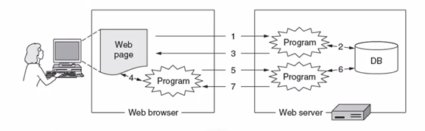
Statikus és dinamikus weboldalak
A statikus weboldal tartalma nem változik csak manuális átszerkesztéssel.
A dinamikus weboldal valamilyen kód végrehajtásaként keletkezik, mint például: javascript, PHP, vagy mindkettő egyszerre.
Forrás: [4]
HTTP

Slide 50
HTTP connections
non-persistent HTTP
at most one object sent over TCP connection
  connection then closed
downloading multiple objects required multiple connections
persistent HTTP
multiple objects can be sent over single TCP connection between client, server

Slide 51
Example Web Page
Harry Potter Movies
As you all know,
the new HP book
will be out in June
and then there will
be a new movie
shortly after that…
“Harry Potter and
the Bathtub Ring”
hpface.jpg
page.html
castle.gif

Slide 52
Client
Server
Non-Persistent HTTP
TCP SYN
G
page.html
The “classic” approach
in HTTP/1.0 is to use one
HTTP request per TCP
connection, serially.
TCP FIN
TCP SYN
G
hpface.jpg
TCP FIN
TCP SYN
G
castle.gif
TCP FIN

Slide 53
Client
Server
Concurrent (parallel) TCP
connections can be used
to make things faster.
TCP SYN
G
C
S
C
S
page.html
S
S
TCP FIN
G
G
hpface.jpg
castle.gif
F
F

Slide 54
Persistent HTTP
non-persistent HTTP issues:
requires 2 RTTs per object
OS overhead for each TCP connection
browsers often open parallel TCP connections to fetch referenced objects
persistent HTTP:
server leaves connection open after sending response
subsequent HTTP messages between same client/server sent over open connection
client sends requests as soon as it encounters a referenced object
as little as one RTT for all the referenced objects

Slide 55
Non-persistent HTTP: response time
RTT: time for a packet to travel from client to server and back
HTTP response time:
one RTT to initiate TCP connection
one RTT for HTTP request and first few bytes of HTTP response to return
  This assumes HTTP GET piggy backed on the ACK
file transmission time
non-persistent HTTP response time =
  2RTT+ file transmission time
initiate TCP
connection
RTT
request
file
RTT
time to
transmit
file
file
received
time
time

Slide 56
Client
Server
Persistent HTTP
TCP SYN
G
page.html
The “persistent HTTP”
approach can re-use the
same TCP connection for
Multiple HTTP transfers,
one after another, serially.
Amortizes TCP overhead,
but maintains TCP state
longer at server.
G
hpface.jpg
G
castle.gif
Timeout
TCP FIN

Slide 57
Client
Server
TCP SYN
G
page.html
GG
The “pipelining” feature
in HTTP/1.1 allows
requests to be issued
asynchronously on a
persistent connection.
Requests must be
processed in proper order.
Can do clever packaging.
hpface.jpg
castle.gif
Timeout
TCP FIN

Slide 58
Outline
HTTP Connection Basics
HTTP Protocol
Cookies, keeping state + tracking
Notes:
Itt!!!

Slide 59
HTTP request message
two types of HTTP messages: request, response
HTTP request message:
  ASCII (human-readable format)
carriage return character
request line
(GET, POST,
HEAD commands)
line-feed character
GET /index.html HTTP/1.1\r\n
Host: www-net.cs.umass.edu\r\n
User-Agent: Firefox/3.6.10\r\n
Accept: text/html,application/xhtml+xml\r\n
Accept-Language: en-us,en;q=0.5\r\n
Accept-Encoding: gzip,deflate\r\n
Accept-Charset: ISO-8859-1,utf-8;q=0.7\r\n
Keep-Alive: 115\r\n
Connection: keep-alive\r\n
\r\n
header
lines
carriage return,
line feed at start
of line indicates
end of header lines

Slide 60
HTTP request message: general format
method
sp
URL
sp
version
cr
lf
request
line
header field name
value
cr
lf
~
~
header
lines
~
~
header field name
value
cr
lf
cr
lf
~
entity body
~
body
~
~

Slide 61
Uploading form input
POST method:
web page often includes form input
input is uploaded to server in entity body
URL method:
uses GET method
input is uploaded in URL field of request line:
www.somesite.com/animalsearch?monkeys&banana

Slide 62
Method types
HTTP/1.0:
GET
POST
HEAD
  asks server to leave requested object out of response
HTTP/1.1:
GET, POST, HEAD
PUT
  uploads file in entity body to path specified in URL field
DELETE
  deletes file specified in the URL field

Slide 63
HTTP response message
status line
(protocol
status code
status phrase)
HTTP/1.1 200 OK\r\n
Date: Sun, 26 Sep 2010 20:09:20 GMT\r\n
Server: Apache/2.0.52 (CentOS)\r\n
Last-Modified: Tue, 30 Oct 2007 17:00:02 GMT\r\n
ETag: "17dc6-a5c-bf716880"\r\n
Accept-Ranges: bytes\r\n
Content-Length: 2652\r\n
Keep-Alive: timeout=10, max=100\r\n
Connection: Keep-Alive\r\n
Content-Type: text/html; charset=ISO-8859-1\r\n
\r\n
data data data data data ...
header
lines
data, e.g.,
requested
HTML file

Slide 64
HTTP response status codes
status code appears in 1st line in server-to-client response message.
some sample codes:
200 OK
  request succeeded, requested object later in this msg
301 Moved Permanently
  requested object moved, new location specified later in this msg (Location:)
400 Bad Request
  request msg not understood by server
404 Not Found
  requested document not found on this server
505 HTTP Version Not Supported

Slide 65
Trying out HTTP (client side) for yourself
1. Telnet to your favorite Web server:
telnet cis.poly.edu 80
opens TCP connection to port 80
(default HTTP server port) at cis.poly.edu.
anything typed in sent
to port 80 at cis.poly.edu
2. type in a GET HTTP request:
GET /~ross/ HTTP/1.1
Host: cis.poly.edu
by typing this in (hit carriage
return twice), you send
this minimal (but complete)
GET request to HTTP server
3. look at response message sent by HTTP server!
(or use Wireshark to look at captured HTTP request/response)

Slide 66
Outline
HTTP Connection Basics
HTTP Protocol
Cookies, keeping state + tracking

Slide 67
User-server state: cookies
example:
Susan always access Internet from PC
visits specific e-commerce site for first time
when initial HTTP requests arrives at site, site creates:
  unique ID
  entry in backend database for ID
many Web sites use cookies
four components:
  1) cookie header line of HTTP response message
  2) cookie header line in next HTTP request message
  3) cookie file kept on user’s host, managed by user’s browser
  4) back-end database at Web site

Slide 68
Cookies: keeping “state” (cont.)
client
server
ebay 8734
usual http request msg
Amazon server
creates ID
1678 for user
cookie file
usual http response
set-cookie: 1678
backend
database
create
entry
ebay 8734
amazon 1678
usual http request msg
cookie: 1678
cookie-
specific
action
access
usual http response msg
one week later:
access
ebay 8734
amazon 1678
usual http request msg
cookie: 1678
cookie-
specific
action
usual http response msg

Slide 69
Cookies (continued)
aside
what cookies can be used for:
authorization
shopping carts
recommendations
user session state (Web e-mail)
cookies and privacy:
cookies permit sites to learn a lot about you
you may supply name and e-mail to sites
how to keep “state”:
protocol endpoints: maintain state at sender/receiver over multiple transactions
cookies: http messages carry state

Slide 70
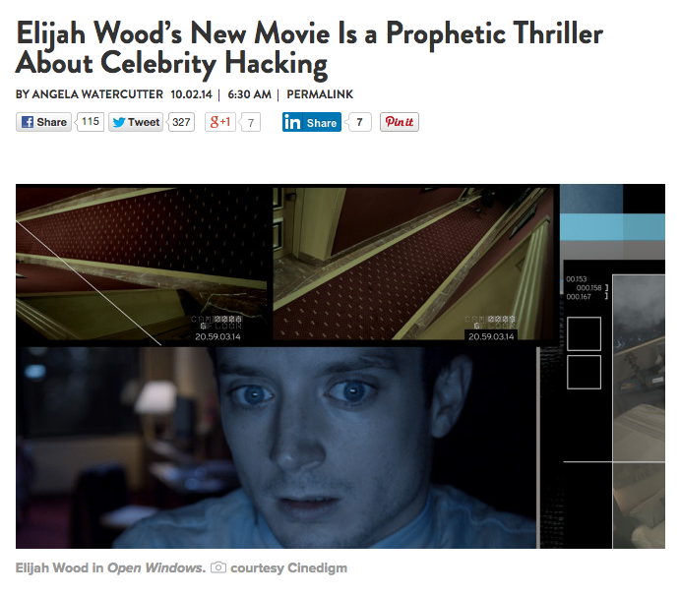
Cookies + Third Parties
Example page (from Wired.com)

Slide 71



How it works
And it’s not just Facebook!
Wired.com
GET article.html
GET sharebutton.gif
Cookie: FBCOOKIE
Facebook now knows you visited this Wired article.
Works for all pages where ‘like’/’share’ button is embedded!

Slide 72
CDN

Slide 73
Content in today’s Internet
Most flows are HTTP
  Web is at least 52% of traffic
  Median object size is 2.7K, average is 85K (as of 2007)
HTTP uses TCP, so it will
  Be ACK clocked
  For Web, likely never leave slow start
Is the Internet designed for this common case?
  Why?

Slide 74
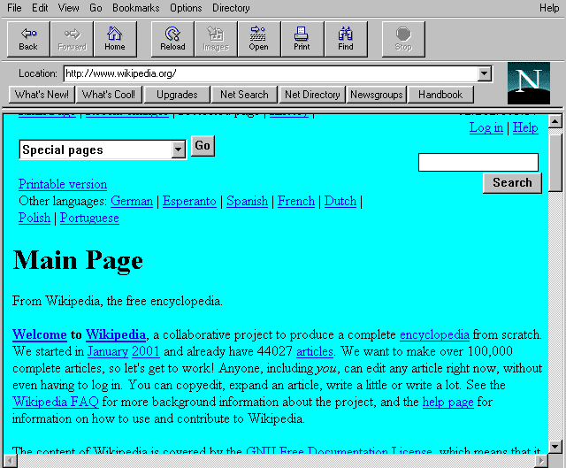
Evolution of Serving Web Content
In the beginning…
  …there was a single server
  Probably located in a closet
  And it probably served blinking text
Issues with this model
  Site reliability
    Unplugging cable, hardware failure, natural disaster
  Scalability
    Flash crowds (aka Slashdotting)

Slide 75
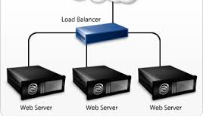
Replicated Web service
Use multiple servers
Advantages
  Better scalability
  Better reliability
Disadvantages
  How do you decide which server to use?
  How to do synchronize state among servers?

Slide 76
Load Balancers
Device that multiplexes requests
across a collection of servers
  All servers share one public IP
  Balancer transparently directs requests
  to different servers
How should the balancer assign clients to servers?
  Random / round-robin
    When is this a good idea?
  Load-based
    When might this fail?
Challenges
  Scalability (must support traffic for n hosts)
  State (must keep track of previous decisions)
    RESTful APIs reduce this limitation

Slide 77
Load balancing: Are we done?
Advantages
  Allows scaling of hardware independent of IPs
  Relatively easy to maintain
Disadvantages
  Expensive
  Still a single point of failure
  Location!
Where do we place the load balancer for Wikipedia?

Slide 78
Popping up: HTTP performance
For Web pages
  RTT matters most
  Where should the server go?
For video
  Available bandwidth matters most
  Where should the server go?
Is there one location that is best for everyone?

Slide 79
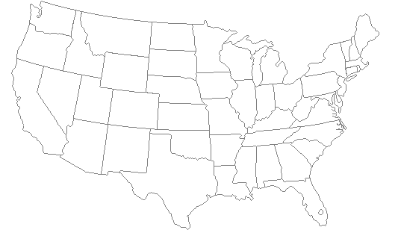
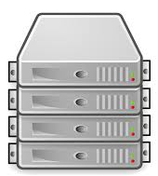
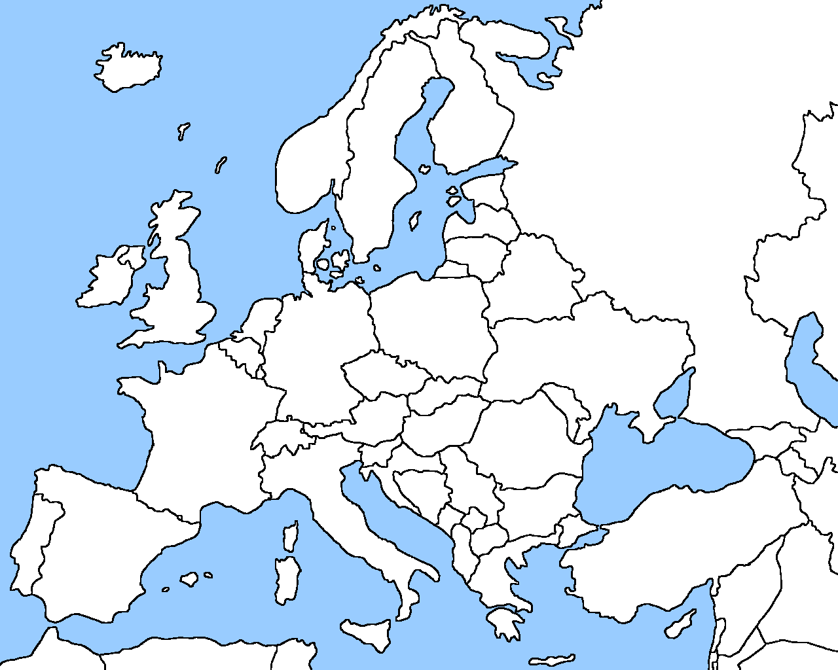
Server placement

Slide 80
Why speed matters
Impact on user experience
  Users navigating away from pages
  Video startup delay

Slide 81

Why speed matters
Impact on user experience
  Users navigating away from pages
  Video startup delay
Impact on revenue
  Amazon: increased revenue 1% for every 100ms reduction in page load time (PLT)
  Shopzilla:12% increase in revenue by reducing PLT from 6 seconds to 1.2 seconds
Ping from BOS to LAX: ~100ms

Slide 82

Web „caching” 1/2
Felhasználók gyakran újra látogatják az oldalakat.
  Használható a lokális másolata a lapnak. Ezt nevezzük „caching”-nek.
Kérdés: Mikor használhatjuk a lokális másolatot?
  Lokálisan meghatározni, hogy valid-e a kópia.
    Lejárati információk alapján, mint például az „Expires” fejléc alapján a szervertől.
    Heurisztikák használatával megtippelni.
    Előny: A tartalom azonnal elérhető.
  A másolat újra validálása a szerverrel.
    Másolatban lévő időbélyegző alapján. (a Last-Modified fejléc)
    A másolat tartalma alapján. (az Etag fejléc a szervertől)
    Előny: A tartalom egy RTT-nyi késleltetéssel elérhető.
Forrás: [5]

Slide 83
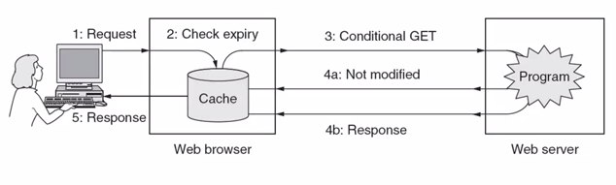
Web „caching” 2/2
Forrás: [5]

Slide 84
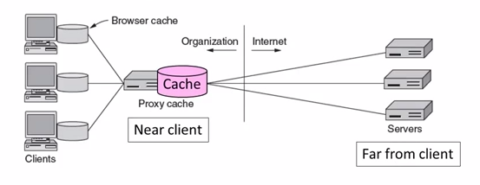
Web proxy
A kliensek csoportja és a külső web szerverek közé egy közbelső elem elhelyezése, ez lesz a proxy.
  Előnyök a klienseknek: nagyobb cache és biztonsági ellenőrzés.
  A szervezeti hozzáférés szabályozás.
Proxy cache egy elosztott, nagy gyorsító tárat biztosít a klienseknek.
  Korlátozások a tárolásra: biztonságos tartalmak, dinamikus tartalmak.
Forrás: [5]

Slide 85
Strawman solution: Web caches at ISPs
ISP uses a middlebox that caches Web content
  Better performance – content is closer to users
  Lower cost – content traverses network boundary once
  Does this solve the problem?
No!
  Size of all Web content is too large ☹
  Web content is dynamic and customized
    Can’t cache banking content
    What does it mean to cache search results?

Slide 86
What is a CDN?
Content Delivery Network
  Also sometimes called Content Distribution Network
  At least half of the world’s bits are delivered by a CDN
    Probably closer to 80/90%
Primary Goals
  Create replicas of content throughout the Internet
  Ensure that replicas are always available
  Directly clients to replicas that will give good performance

Slide 87
Key Components of a CDN
Distributed servers
  Usually located inside of other ISPs
  Often located in IXPs (coming up next)
High-speed network connecting them
Clients (eyeballs)
  Can be located anywhere in the world
  They want fast Web performance
Glue
  Something that binds clients to “nearby” replica servers

Slide 88
Examples of CDNs
Akamai
  147K+ servers, 1200+ networks, 650+ cities, 92 countries
Limelight
  Well provisioned delivery centers, interconnected via a private fiber-optic connected to 700+ access networks
Edgecast
  30+ PoPs, 5 continents, 2000+ direct connections
Others
  Google, Facebook, AWS, AT&T, Level3, Brokers

Slide 89
Inside a CDN
Servers are deployed in clusters for reliability
  Some may be offline
    Could be due to failure
    Also could be “suspended” (e.g., to save power or for upgrade)
Could be multiple clusters per location (e.g., in multiple racks)
Server locations
  Well-connected points of presence (PoPs)
  Inside of ISPs

Slide 90
Mapping clients to servers
CDNs need a way to send clients to the “best” server
  The best server can change over time
  And this depends on client location, network conditions, server load, …
  What existing technology can we use for this?
DNS-based redirection
  Clients request www.foo.com
  DNS server directs client to one or more IPs based on request IP
  Use short TTL to limit the effect of caching

Slide 91
CDN redirection example
choffnes$ dig www.fox.com
;; ANSWER SECTION:
www.fox.com. 510 IN CNAME www.fox-rma.com.edgesuite.net.
www.fox-rma.com.edgesuite.net. 5139 IN CNAME a2047.w7.akamai.net.
a2047.w7.akamai.net. 4 IN A 23.62.96.128
a2047.w7.akamai.net. 4 IN A 23.62.96.144
a2047.w7.akamai.net. 4 IN A 23.62.96.193
a2047.w7.akamai.net. 4 IN A 23.62.96.162
a2047.w7.akamai.net. 4 IN A 23.62.96.185
a2047.w7.akamai.net. 4 IN A 23.62.96.154
a2047.w7.akamai.net. 4 IN A 23.62.96.169
a2047.w7.akamai.net. 4 IN A 23.62.96.152
a2047.w7.akamai.net. 4 IN A 23.62.96.186

Slide 92
DNS Redirection Considerations
Advantages
  Uses existing, scalable DNS infrastructure
  URLs can stay essentially the same
  TTLs can control “freshness”
Limitations
  DNS servers see only the DNS resolver IP
    Assumes that client and DNS server are close. Is this accurate?
  Small TTLs are often ignored
  Content owner must give up control
  Unicast addresses can limit reliability

Slide 93
CDN Using Anycast
Anycast address
  An IP address in a prefix
  announced from multiple
  locations
120.10.0.0/16
AS 41
AS 32
AS 31
120.10.0.0/16
AS 20
AS 3
AS 1
AS 2
?

Slide 94
Anycasting Considerations
Why do anycast?
  Simplifies network management
    Replica servers can be in the same network domain
  Uses best BGP path
Disadvantages
  BGP path may not be optimal
  Stateful services can be complicated

Slide 95
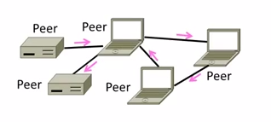
p2p tartalom megosztás 1/3
CDNs hátrányai
  Dedikált infrastruktúrát igényelnek.
  Centralizált vezérlés/felügyelet kell.
Cél: Olyan dedikált infrastruktúra és központi felügyelet mentes kézbesítés megvalósítása, ami még mindig hatékony és megbízható.
Kulcs: a résztvevők, avagy peer-ek, segítsenek magukon
  Napster 1999 zenei tartalomra,
  BitTorrent 2001 bármilyen tartalomra.
p2p hálózat jellemzői
Nincs szerver.
A kommunikáció peer-ek között folyik és önszerveződő.
Skálázási problémák merülnek fel.
p2p hálózat
Forrás: [2]

Slide 96
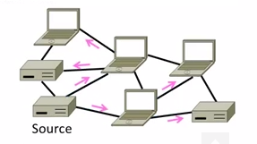
p2p tartalom megosztás 2/3
p2p hálózat kihívások
Korlátozott lehetőségek
  Hogyan képes egy peer tartalmat továbbítani az összes többi peer-nek?
Részvétel ösztönzése
  Miért segítenének egymásnak a peer-ek?
Decentralizálás
  Hogy találják meg a peer-ek a tartalmat?
Peer-ek kettős szerepe:
  Feltöltés a többiek segítésére.
  Letöltés saját magának.
p2p megosztási fa
Forrás: [2]

Slide 97
p2p tartalom megosztás 3/3
p2p decentralizálás megvalósítása
A peer meg kell tanulja a tartalom helyét. (Distributed Hash Tables)
A DHTs teljesen decentralizált, hatékony algoritmusok egy elosztott indexhez.
  Az index a peer-ek között terjed.
  Az index listázza a tartalommal rendelkező peer-eket.
  Bármely peer kikeresheti az indexet.
  Tudományos munkaként indult 2001-ben.
p2p megosztási fa
Forrás: [2]

Slide 98
BitTorrent
A legelterjedtebb p2p rendszer, amit:
  2001-ben fejlesztette ki Bram Cohen.
  Nagyon gyorsan elterjedt, és jelenleg az Internet forgalom nagy részét teszi ki a BitTorrent forgalom.
  Legális és illegális tartalmak megosztására is használnak.
Az adatkézbesítés „torrent”-ek segítségével történik:
  A fájlok megosztása darabonként történik.
  Az ösztönzés céljára figyelemreméltó módszert alkalmaz.
  Tracker-ek vagy decentralizált indexek használata.

Slide 99
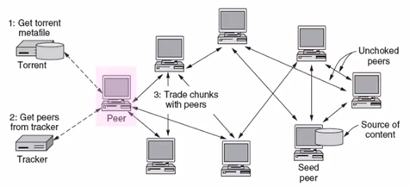

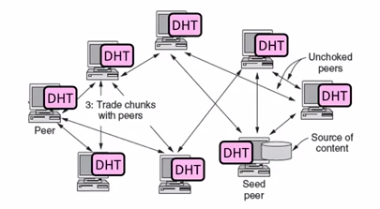
BitTorrent protokoll
Egy torrent letöltésének lépései
A torrent leírásával kezdődik.
Két lehetőség van:
  Kapcsolatba lépni a tracker-rel a csatlakozáshoz, és elkérni a peer-ek listáját, amelyen legalább egy seed peer is van. (régi)
    seed peer – Olyan speciális peer, aki rendelkezik a letöltendő fájl összes darabjával.
    leech peer – Olyan peer, aki fel és le is tölt, azaz nem rendelkezik az összes darabbal.
  Vagy DHT index használata a peer-ekhez. (új)
A különböző peer-ekkel forgalom lebonyolítása.
Előnybe részesítjük azon peer-eket, akik gyorsan töltenek fel a részünkre.
  choke peer – Olyan peer, aki korlátozza a letöltést más peer-ek részére.
BitTorrent tracker-rel (példa)
Forrás: [6]
BitTorrent DHT-val (példa)
Forrás: [2]

